Slide 1
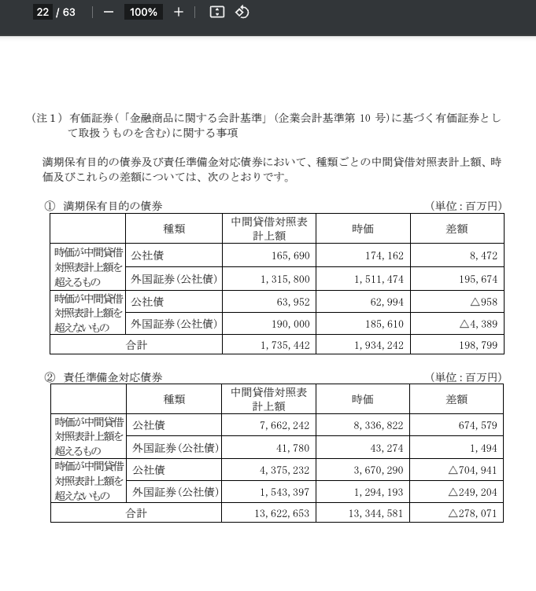
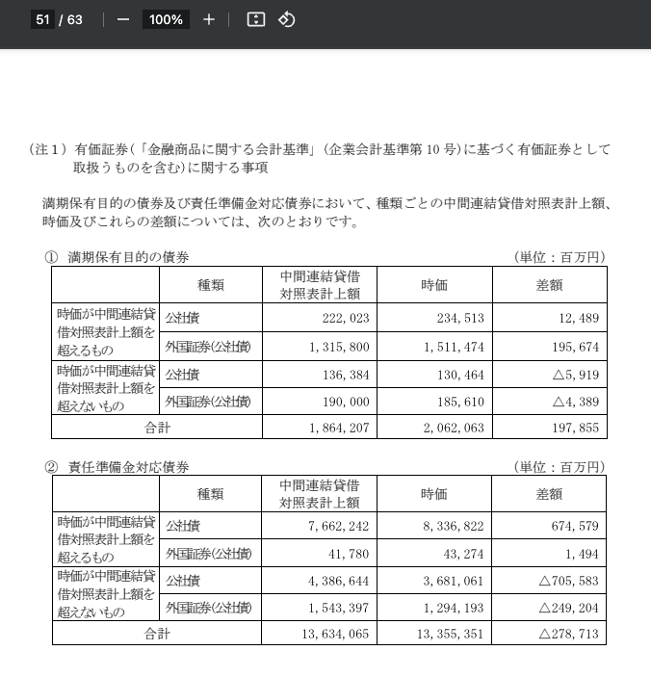
住友生命
単独
連結
Top3は p.37, 38, 41
図中の表は p.21

